Slide 1
Модели жизненного цикла Л. Грейнера и И. Адизеса
Тема 2

Slide 2
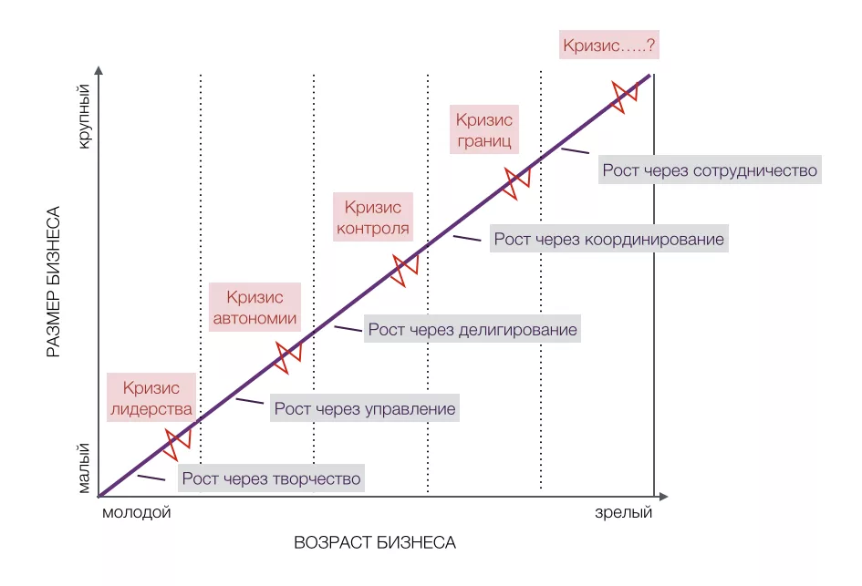
Модель жизненного цикла Ларри Грейнера
Компания за время своего существования в отрасли последовательно проходит через 5 этапов роста.
Каждый этап роста компании имеет 2 ярко-выраженные фазы: эволюционное развитие и революционное развитие.
В молодых и динамично развивающихся отраслях компании растут стремительно и эволюционные этапы сменяются быстро. В зрелых отраслях эволюционная стадия развития компании проходит очень медленно.

Slide 3
Этапы модели Л. Грейнера
рост через творчество - компания только создает свой продукт и определяет границы своего рынка. Стремительный рост бизнеса на данном этапе приводит к возникновению кризиса лидерства. Чем больше становится компания, тем выше должны быть компетенции руководящего персонала. Руководитель должен повышать производительность растущего числа сотрудников. Неформальное управление становится невозможным при росте числа сотрудников. Поэтому учредитель должен внедрить в компанию более формализованную форму управления, установить правила, приоритеты и принципы работы. Учредитель бизнеса может это сделать самостоятельно или нанять профессионального менеджера для решения поставленных задач.
рост через управление - после установления четких правил работы в компании начинается стабильный рост продаж. Компания растет, появляются новые отделы и новый управленческий персонал. Увеличение размеров бизнеса является причиной нового кризиса — кризиса автономии. Менеджеры среднего звена теряют свою производительность по при чине жесткой системы централизованного управления. Необходимость согласования решения у вышестоящего управления, отсутствие возможности принимать решение самостоятельно тормозят важные процессы в компании. Компания может преодолеть кризис автономии в случае, если пре доставит более низким звеньям в компании больше полномочий. Руководитель бизнеса должен научиться и правильно настроить в компании процессы делегирования.

Slide 4
Этапы модели Л. Грейнера
рост через делегирование - когда все процессы делегирования полномочий определены, компания продолжает свою эволюцию. Рост обеспечивается в первую очередь мотивацией персонала. Сотрудники, не скованные излишней отчетностью и контролем, начинают быстрее принимать решения, что помогает укрепить бизнес, захватить новые рынки и расширить ас сортимент производимых товаров и услуг. В результате такого роста возникает очередной кризис в компании — кризис контроля. Автономия и самостоятельность сотрудников может приводить к решениям, с которыми не согласно руководство организации, которое начинает заново вводить более жесткие формы контроля и отчетности.
рост через координирование - благодаря принятию согласованных решений организация снова увеличивает эффективность своей деятельности. Теперь все решения соотносятся с общей миссией компании и с общими целями ее менеджмента, риск ошибок уменьшается. Но появление новых точек контроля в большой компании приводит к развитию волокиты. Процедуры преобладают над решениями и задачами компании. Возникает кризис бюрократии. Снижается общая инновационность в компании так же, как и гибкость и скорость принятия решений.
рост через сотрудничество - компания пересматривает по строение взаимоотношений внутри компании. Данный этап характеризуется появлением командной работы для решения поставленных задач, сокращается персонал, формальные системы управления упрощаются, возрастает количество обсуждений в открытой форме, появляется система обучения персонала внутри компании.
Кризис на последнем этапе роста компании еще не получил свое название. Грейнер считал, что данный кризис будет связан с физическим и моральным истощением сотрудника по причине интенсив ной работы в команде, с одной стороны, и внедрения новых способов работы — с другой.

Slide 5
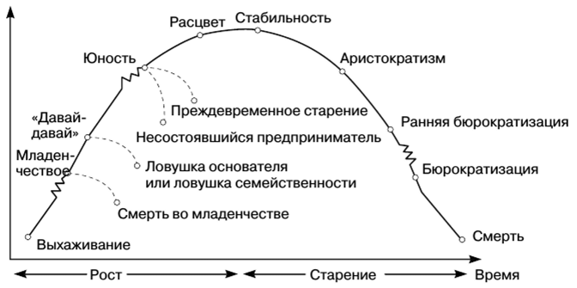
Модель жизненного цикла Ицхака Адизеса
Фундаментальный закон, гласящий, что все организации, как живые организмы, проходят через схожие стадии жизненного цикла и демонстрируют прогнозируемые и повторяющиеся модели поведения.
Менеджмент — это процесс достижения результатов и эффективности в краткосрочном и долгосрочном периодах.

Slide 6
Этапы модели И. Адизеса
Выхаживание — этап создания организации. У основателя (основателей) родилась бизнес-идея, он (они) горит энтузиазмом. Опасность, которая может загубить еще не рожденную организацию в самом начале, состоит в том, что, желая реализовать свою идею, предприниматель не достаточно считается с реальным положением дел на рынке.
Младенчество. Время самоотверженных усилий для реализации мечты. Этап характеризуется неформальностью служебных отношений, отсутствием иерархии (например, все называют друг друга по именам). Нет формальной организационной структуры — есть союз единомышленников. Нет системы оценок выполненной работы, решение, что нужно делать, принимается стремительно, организация идет от кризиса к кризису, борется за выживание.
Стадия быстрого роста («Давай-давай!»). Относительная финансовая стабильность, рост уровня продаж. Это новый этап внутренней ответственности организации. Ситуация опасна тем, что выживание выглядит как процветание, хотя до этой стадии еще далеко. Завышенная оценка потенциала организации в виде установки: «Мы все можем!»— способна привести к гибели фирмы.

Slide 7
Этапы модели И. Адизеса
Юность. Децентрализация, делегирование полномочий становятся необходимы. Принципиально появление фигуры профессионального наемного менеджера (исполнительного директора, вице-президента), который должен выполнять функции, прежде отсутствующие или распыленные, то есть уметь делать то, что не умеют, к чему не готовы те, кто работает в фирме, и в то же время и основатель, и его соратники невольно ищут «своего», «похожего на нас». Юность — время конфликтов. Сотрудники начинают задумываться о личных интересах, проявляются амбиции. Усложняются отношения между основателем и менеджером, менеджером и ветеранами, ветеранами и новичками.
Расцвет — это стадия баланса между самоконтролем и гибкостью организации, это знание и соотнесение целей, возможностей и средств достижения. Теоретически «расцвет» может длиться бесконечно при условии количественного и качественного роста организации — за счет притока новых сил, создания дочерних организаций и, главное, сохранения духа предприимчивости. Ответственность руководителей и сотрудников выражается на данном этапе именно в этом, трудно формализуемом качестве самостимуляции, понимании предпринимательской природы любого общественно полезного и востребуемого дела. В противном случае плавно наступает опасная стадия «стабилизации».

Slide 8
Этапы модели И. Адизеса
Стабилизация характерна повышенным чувством безопасности. Очевидная стабильность присутствия фирмы на рынке приводит к тому, что ресурсы на исследование урезаются в пользу расходов на экстраполятивное развитие. Это начало старения — фирма ориентируется все больше на свое прошлое. Финансисты в фирме теперь значат больше, чем разработчики и специалисты по маркетингу. Межличностные отношения в организации занимают людей больше, чем проблемы новых рискованных предложений и акций.
Аристократизм. Переход к этому этапу почти незаметен, а это верный признак не роста, а старения. Все больше средств идет не на инновации и развитие, а на контроль и поддержание устойчивости. Гарантированность результата напрочь вытесняют варианты, связанные с риском. Имидж фирмы — консерватизм в обращении, поведении, одежде. Интерьеры конференц-залов должны производить впечатление незыблемости, внушительности. Эмоциональные всплески сотрудников воспринимаются как нарушение приличий. Кто-то еще пытается заботиться о жизнеспособности фирмы, но его одергивают, обвиняют в паникерстве и нервозности, неадекватности и неуместном самовыражении. Декларируется тот же уровень прибыли, даже при спаде продаж товаров или услуг. Повышаются отпускные цены, но качество при этом может даже снижаться. Внутренняя ответственность организации формализована, внешняя весьма слаба.

Slide 9
Этапы модели И. Адизеса
Истинное положение организации — на грани катастрофы — выявляется внезапно. Начинается борьба за выживание, но не фирмы в целом. Каждый борется сам за себя. Такая ситуация уже практически неизбежно ведет к следующему этапу продолжающегося пока что существования организации — стадии «ранней бюрократизации». Для этапа характерна «управленческая паранойя». Ищут виноватых, тех, кто вызывает проблемы. Работа с рынком, с потребителем ушла на задний план. «Виноватых» убирают. Результат: предприниматели приходят и уходят, администраторы остаются. Остальные заняты выяснением отношений и меры неправоты друг друга.
9–10. Бюрократизация и смерть. Бюрократическая организация обладает множеством систем со слабой функциональной ориентацией. Такая организация обращена на себя, замкнута. В фирме царит «культ письменного слова». Характерна разорванность «информационного поля». Каждый сотрудник владеет лишь частью информации. Клиент вынужден собирать ее по частям, прорываясь сквозь узкие информационные каналы, подразделения фирмы — тоже. Замкнутая на себя, «закрытая» организация, пребывающая в стадии «развитой бюрократизации» внешне выглядит монстрообразно, но достаточно небольших изменений в окружающей среде, и она рухнет. Спасти от гибели ее может только внешняя сила (например, государство — ради сохранения рабочих мест).

